Slide 1

eLearning в условиях изменений
Кречман Дмитрий
ГиперМетод IBS
Notes:
Слайд_1

Slide 2































Опыт > 300 организаций и предприятий
Основное направление
деятельности – внедрение
систем электронного и
дистанционного обучения
и оценки персонала

Slide 3
Что является самым существенным результатом e-learning?
Полученный результат | Место
повысили качество знаний | 1
готовность к изменениям | 2
обеспечили мотивацию | 3
заработали | 4
обеспечили взаимосвязь с работодателями | 5
привели в порядок внутреннюю организацию | 6
сэкономили | 7
выполнили указания руководства | !
готовность к изменениям

Slide 4
Обеспечение развития подсистемами
Уровни развития системы управления Оптимизиро-ванное управление
Плановое управление
Управляемый
Регулируемый
Начальный
Система управления
интеллектуальным
капиталом
Портал
базы знаний
Библиотека
компетенций
Коммуникационно-
информационный
портал
Система оценки и
развития
персонала
Система управления
контентом LCMS
Автоматизация
учебного процесса
СДО
LMS
Библиотека
электронных
курсов
Система
аттестации
знаний
Система
тестирования
знаний
Затраты
низкая
IT - автоматизация
высокая

Slide 5
Примеры проектов:
Notes:
5
Слайд_1

Slide 6
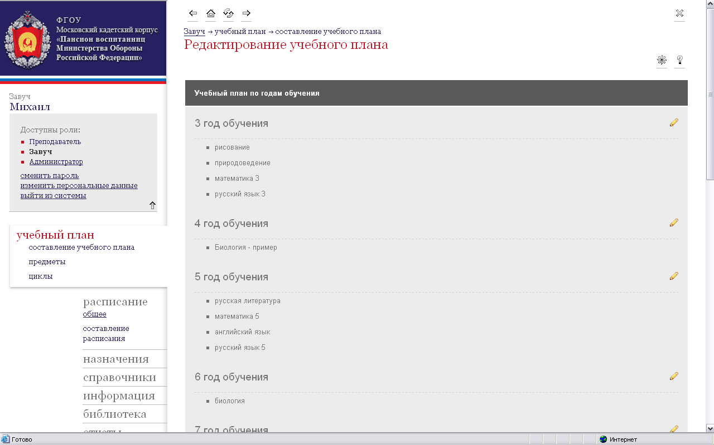
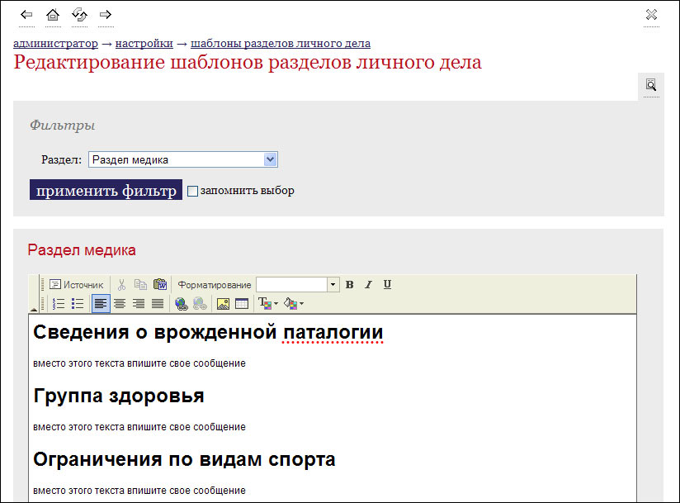
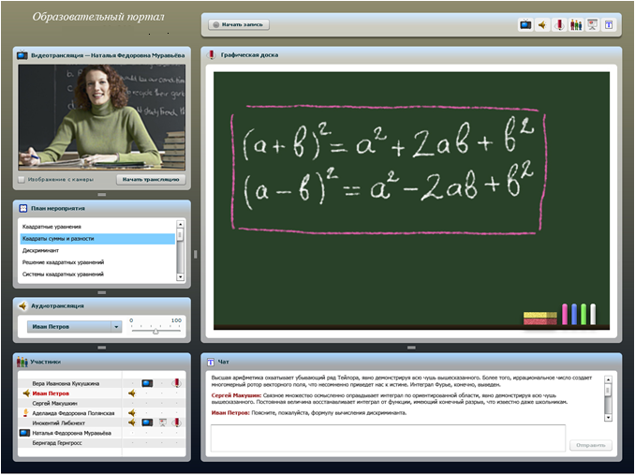
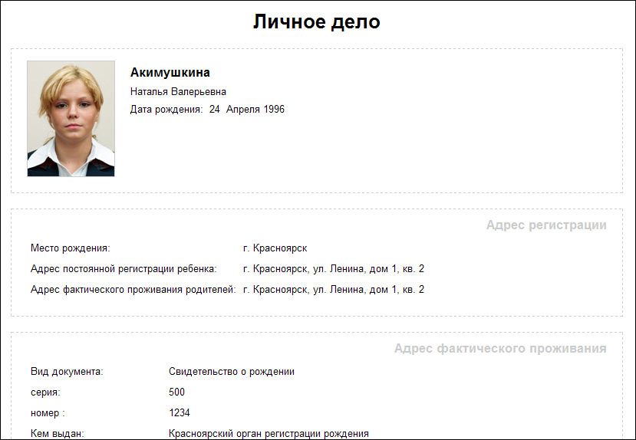
Виртуальный кампус школы
Изменения – новое цифровое поколение детей
Особенности:
роль – завуч, воспитатель, психолог
личные дела
интеграция с ФЦИОР
расписание очных занятий

Slide 7
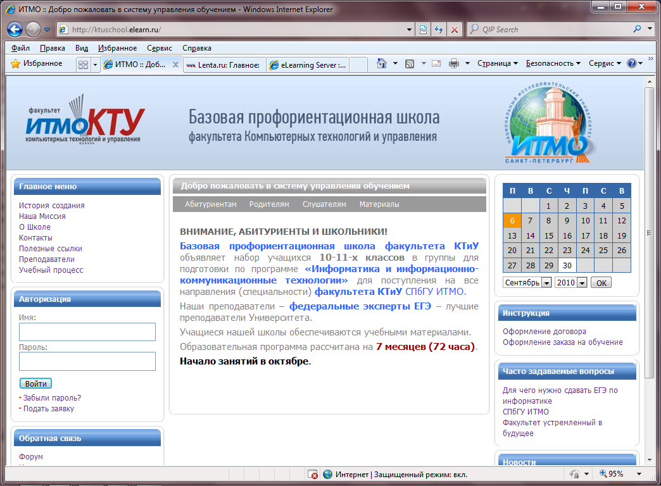
Управление подготовкой абитуриентов в ИТМО
Система подготовки и
удержания абитуриентов вуза через систему олимпиад, виртуальных дней открытых дверей и т.п.
Изменения – демографическая яма

Slide 8


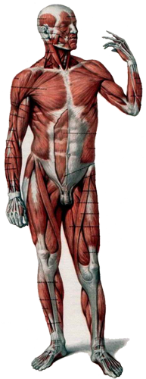
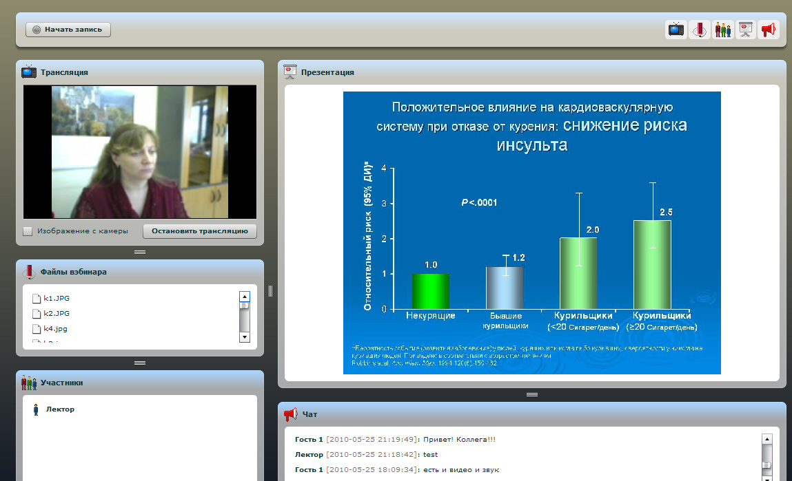
Подсистема БЗ медицинского образовательного портала РГМУ
Студенты
Практикующие врачи
Научные сотрудники
Пациенты
Электронная библиотека РГМУ
Интерактивные обучающие системы
Библиотека электронных образовательных ресурсов (ЭОРов)
Преподаватели
Библиотека подкастов
Навигационная система web-портала
Изменения – старение и вымывание ППС
Система доступа к внешним медицинским
web- ресурсам
Медицинская база знаний

Slide 9
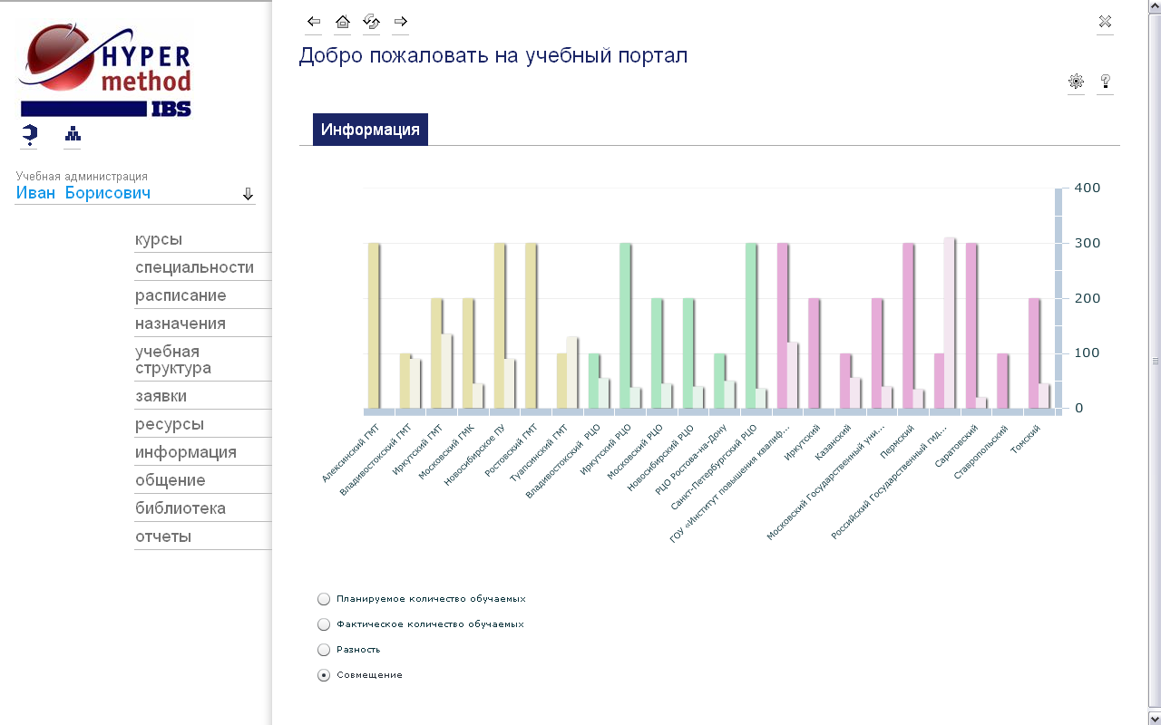
Росгидромет – функции мониторинга и аналитики в реальном времени
Изменения – восстановление системы подготовки кадров после полной деградации
Интегрированная актуальная информация по регионам – план и факт по приему и другие аналитические отчеты в реальном времени
Фактические данные приема
План приема в структурной единице

Slide 10
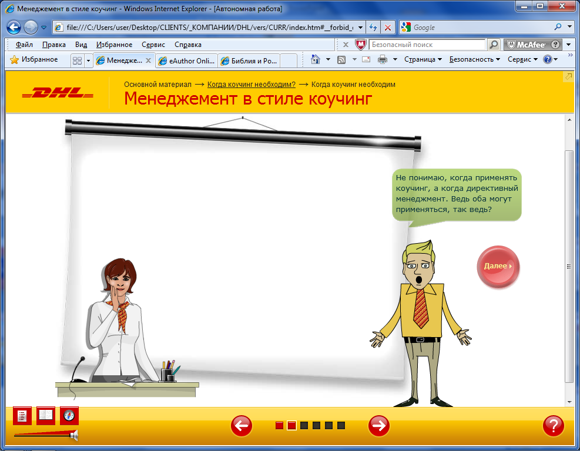
Изменения в DHL
Раз в год в компании проходит опрос мнения сотрудников. Есть один из показателей оценки руководителей в этом опросе - «Active Leadership. В 2009 году показатели по этим вопросам были низкими. Руководство приняло решение, что один из способов увеличить показатель «active leadership» -это коучинг.
9 модулей по 20 мин
Персонажи списаны с “реальных” сотрудников

Slide 11
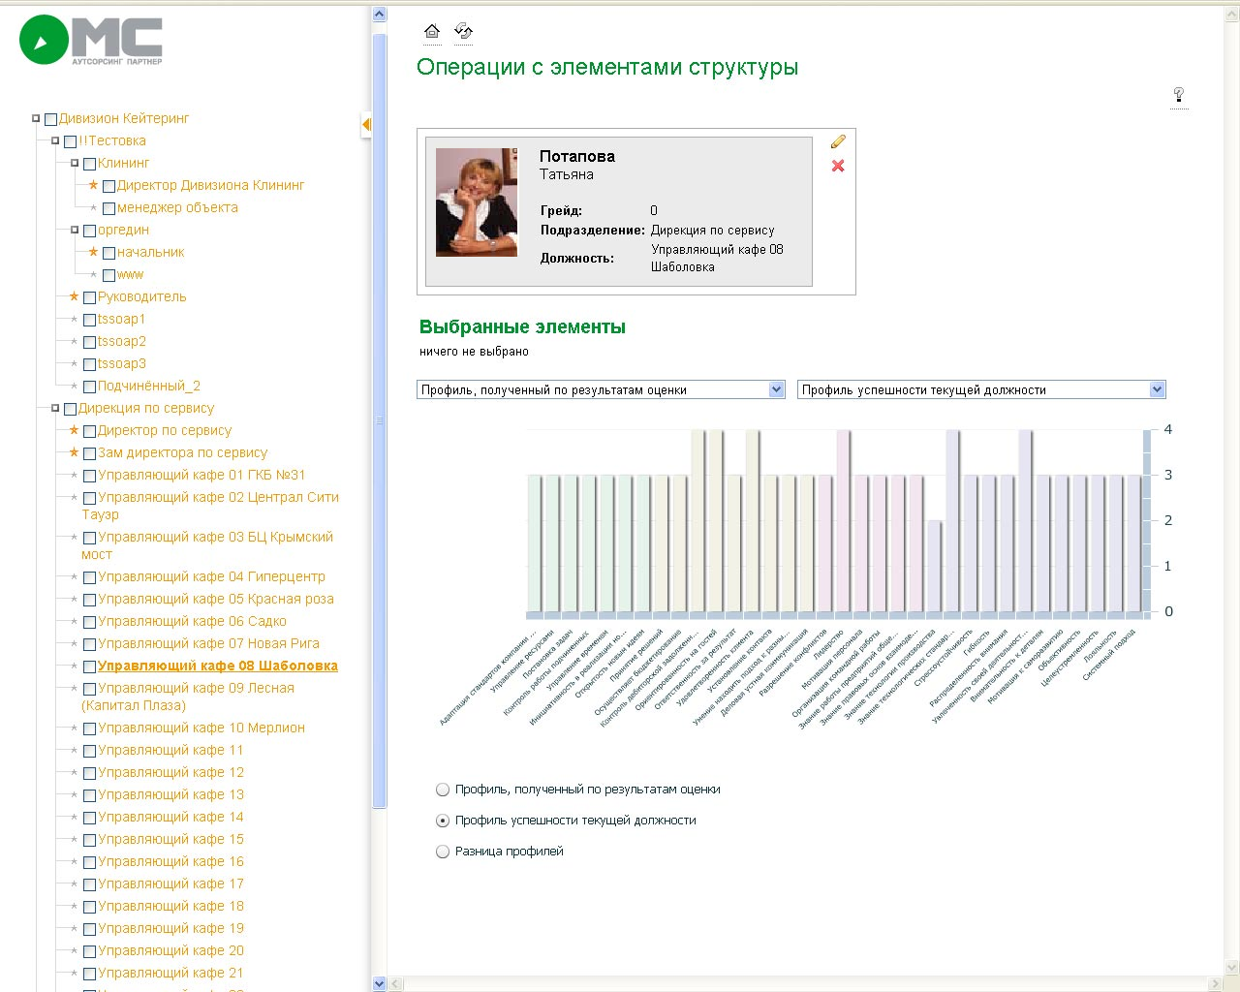
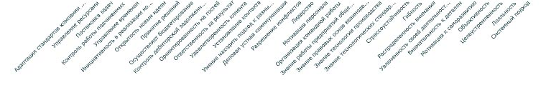
ОМС – продажа услуг
(сеть кафе и точек питания – 15 тыс. сотрудников)
Изменения – повышение управляемости качества персонала
Набор компетенций

Slide 12
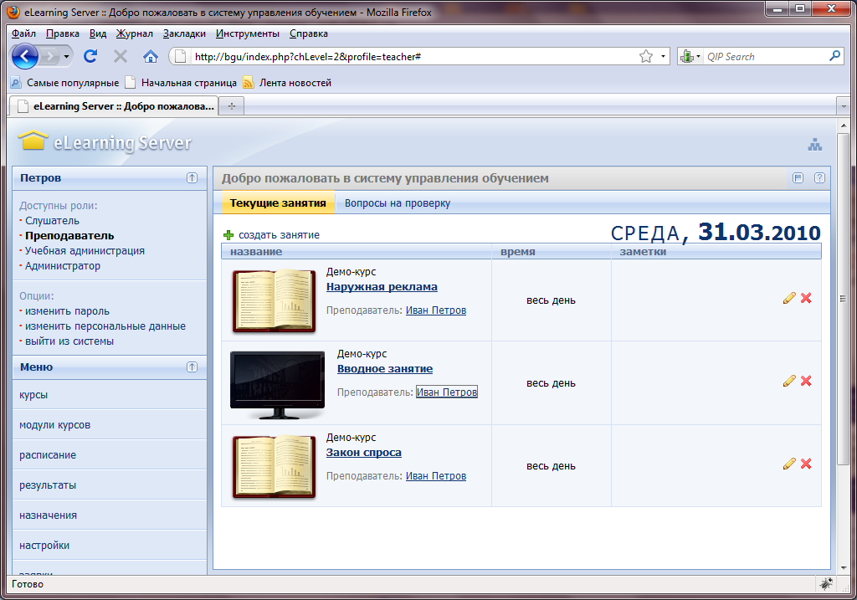
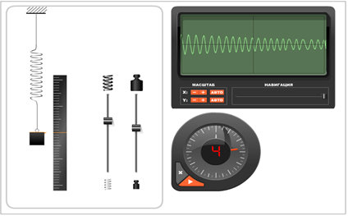
Исследовательские университеты
+ ГОСы 3-го поколения
Электронный учебный модуль
Индивидуальное расписание обучения

Slide 13
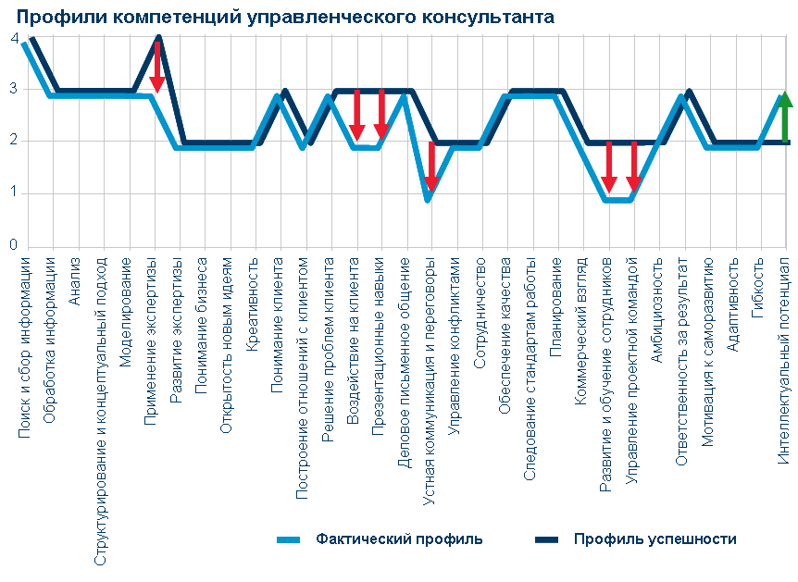
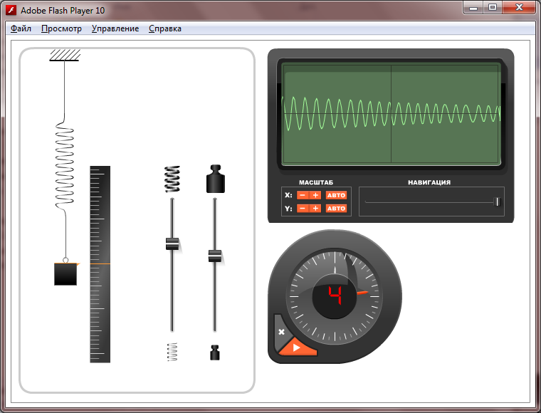
Модели проф. компетенций для формирования образовательных траекторий в вузе
Изменения – структурные изменения концепции образования
Модули учебной
программы индивидуальной
образовательной траектории
А
В
С
D

Slide 14


Подготовка летного и инженерно-технического персонала
Внедрение электронных систем обучения в учебных центрах Корпорации «Иркут», для организации теоретической подготовки специалистов - эксплуатантов авиационной военной (СУ 30МК) и гражданской
техники (МС 21) .
Изменения – рост конкуренции на рынке вооружений
Цель создания распределенной системы управления обучением - повышение эффективности подготовки персонала за счет создания единого информационного пространства и использования современных технических средств обучения на основе web-технологий.

Slide 15
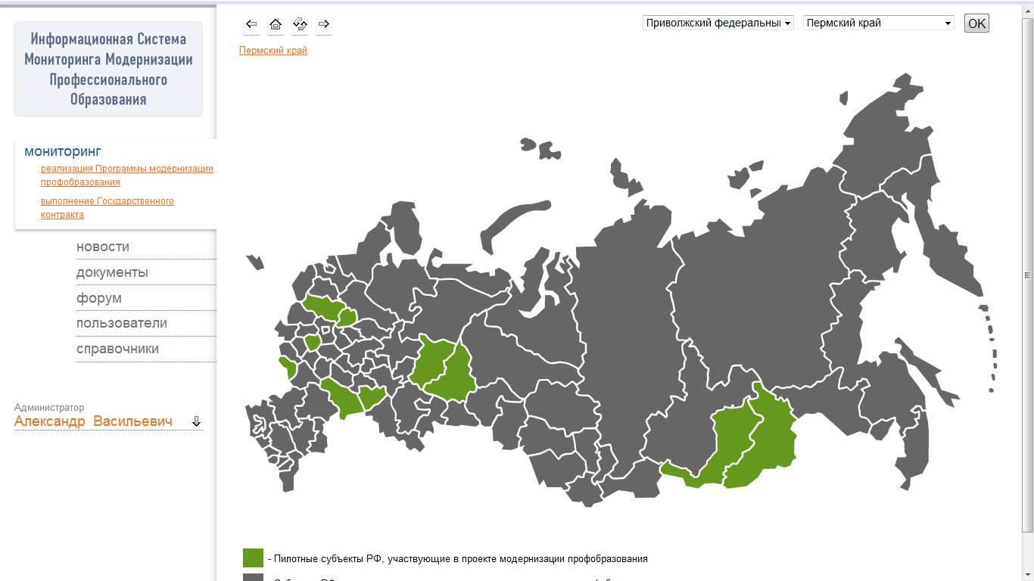

eLearning SIS - база знаний организация коммуникаций между участниками, работа над общими документами, сбор и анализ показателей
Реализует принцип “электронного наставничества”
Обеспечивает сбор, систематизацию и хранение
Поддерживает удаленные коммуникации между участниками
Изменения – подготовка самих изменений в среде высшего образованаия

Slide 16




eLearning 3000
eAuthor CBT
подготовка
курсов, тестов,
iNstructor
контроль за обучением
в классе
iWebinar
проведение
on-line семинаров
Учебный центр
управление
потоком заявок
eLearning
Server
организация и ведение
дистанционного и смешанного
обучения
Управление
образовательными
траекториями
(электронный деканат)
Персонал/
Контингент
управление личными
делами слушателей
Расписание
автоматизированное
составление расписания
eLearning CMS
жизненный цикл и
хранилище учебных
объектов,
документов и т.п.
eLearning SIS
управление
внутренним информационным
порталом
Assessment
Tools
модуль управления
компетенциями

Slide 17
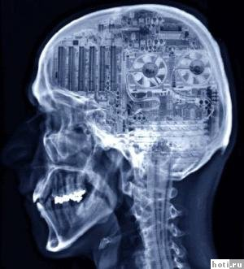
Конечная цель изменений?
Продукт обучения/изменений

Slide 18
Спасибо за внимание!
Вопросы?

